Slide 1
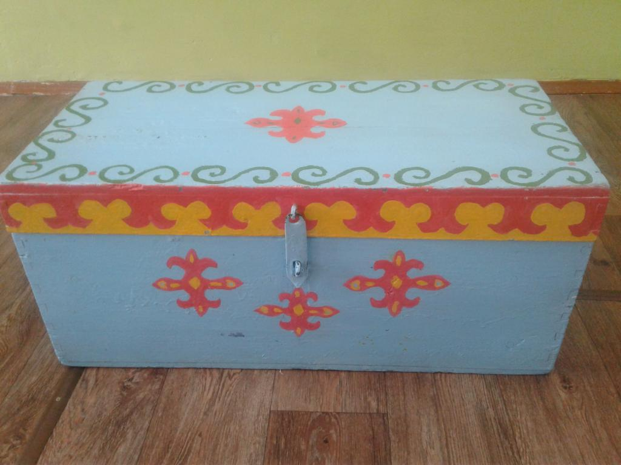
БАБУШКИН СУНДУК

Slide 2
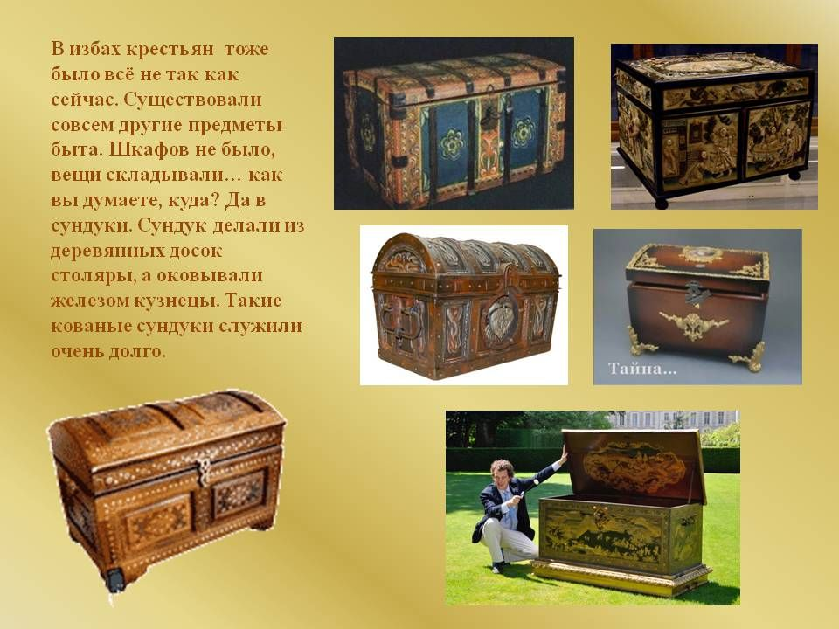
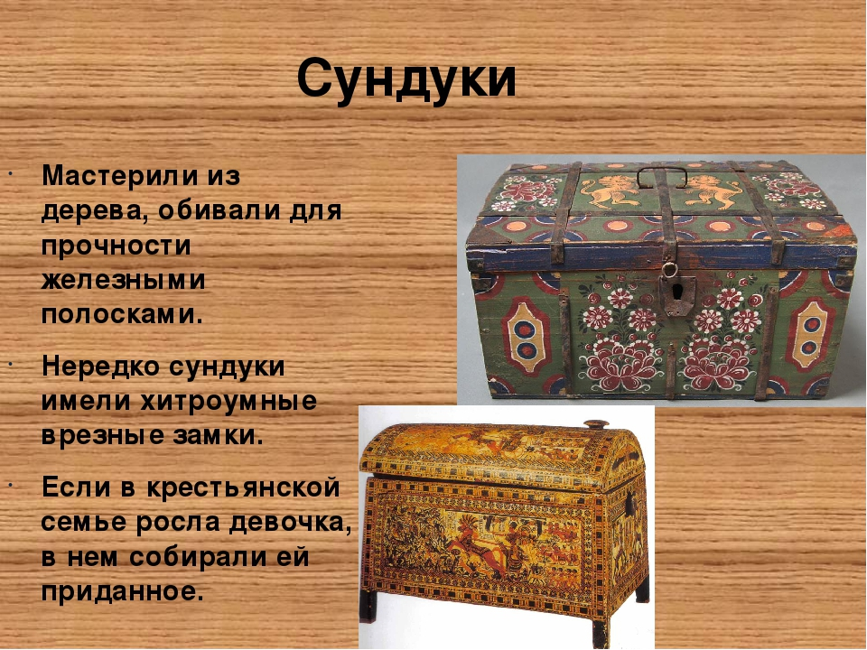

Slide 3
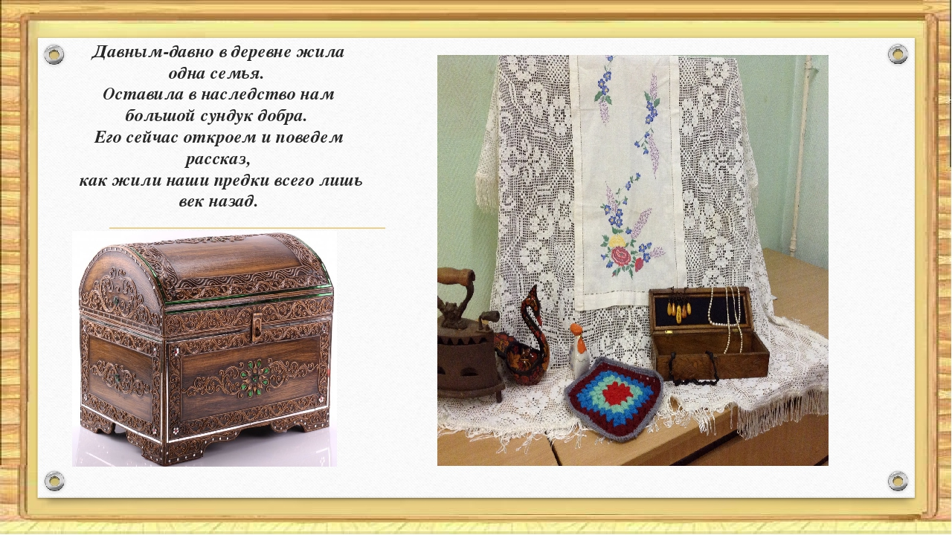

Slide 4
ЧТО ХРАНИЛОСЬ В БАБУШКИНОМ СУНДУКЕ?

Slide 6
Русский народный костюм

Slide 7
РУССКИЕ САРАФАНЫ украшали вышивкой, лентами, тесьмой с узорами.

Slide 8
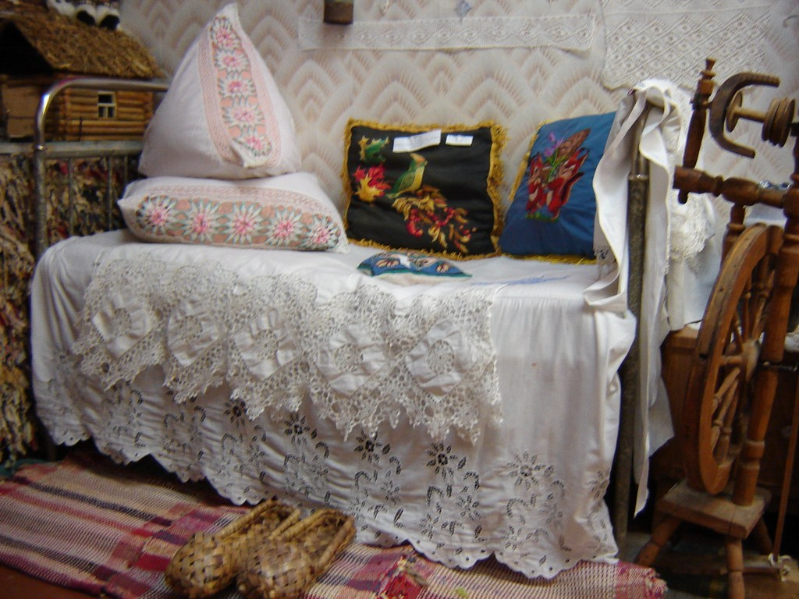
Украшали подушки яркими наволочками, кровати нарядными покрывалами

Slide 9
Это рушники – лицо и руки вытирать (полотенце). Когда в семье подрастала девочка, ее учили шитью и вышивке.

Slide 10
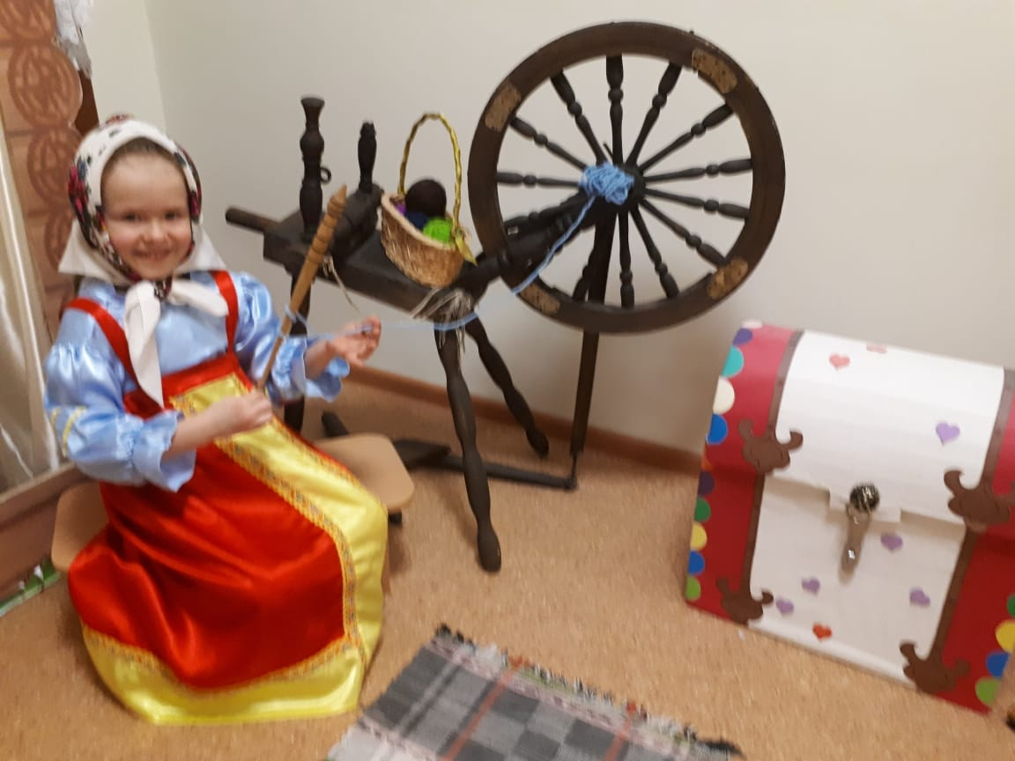
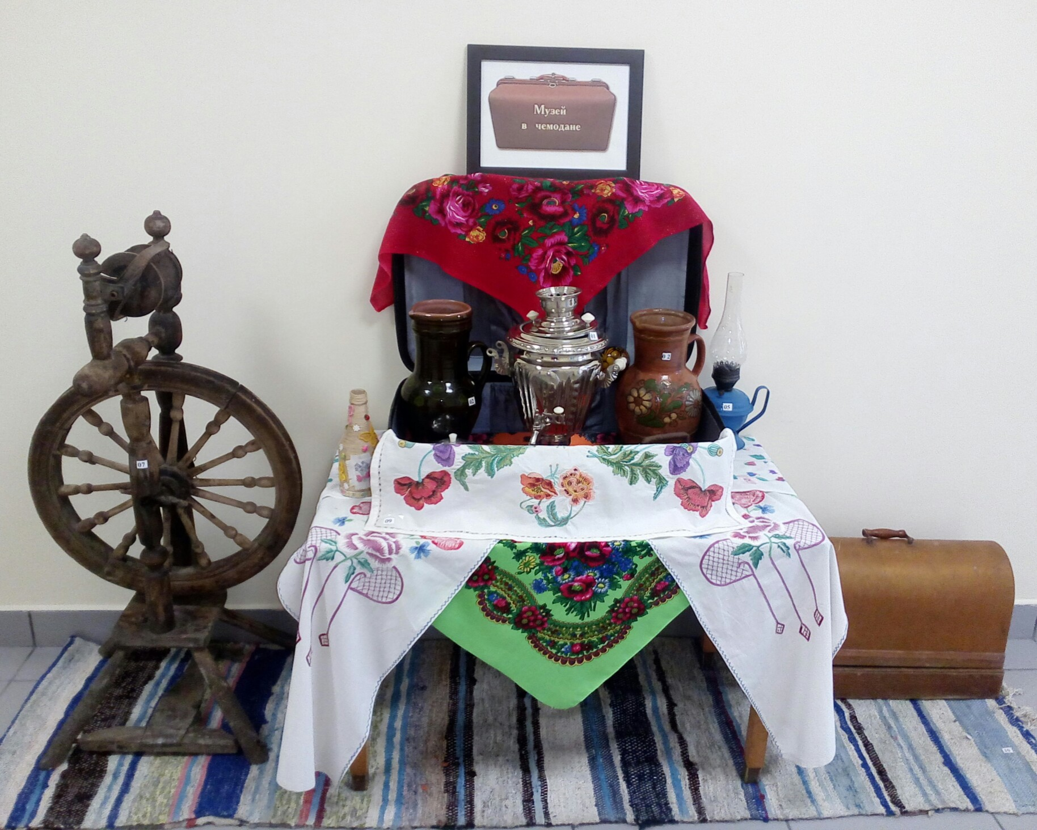
прялка

Slide 11
колыбелька

Slide 12
Приглашали гостей, угощали их

Slide 13
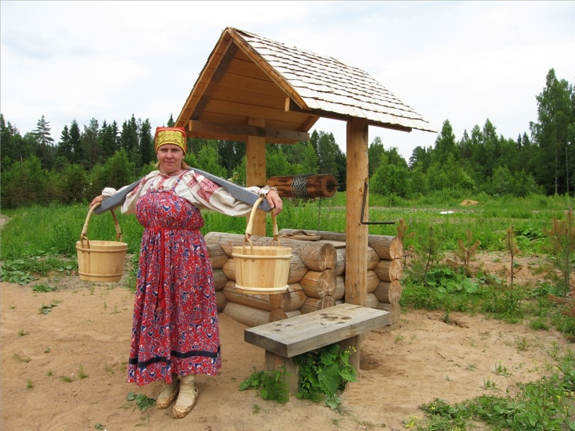
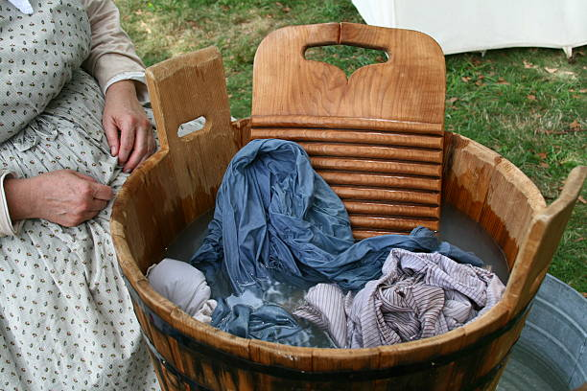
коромысла

Slide 14
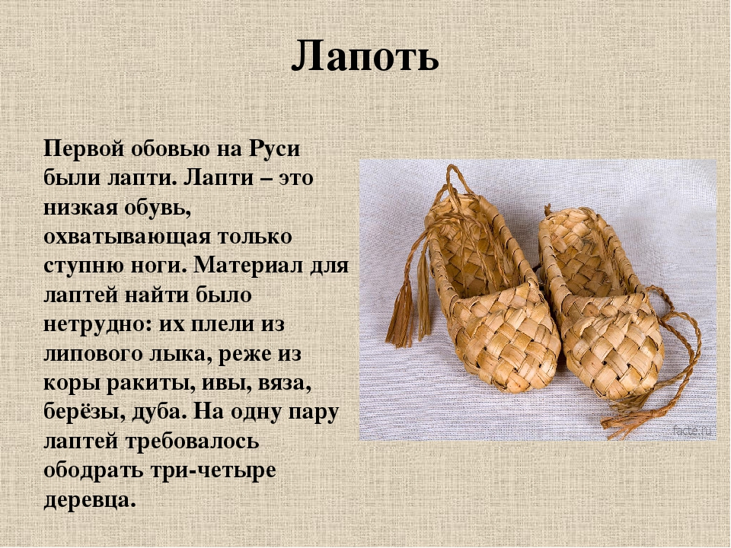
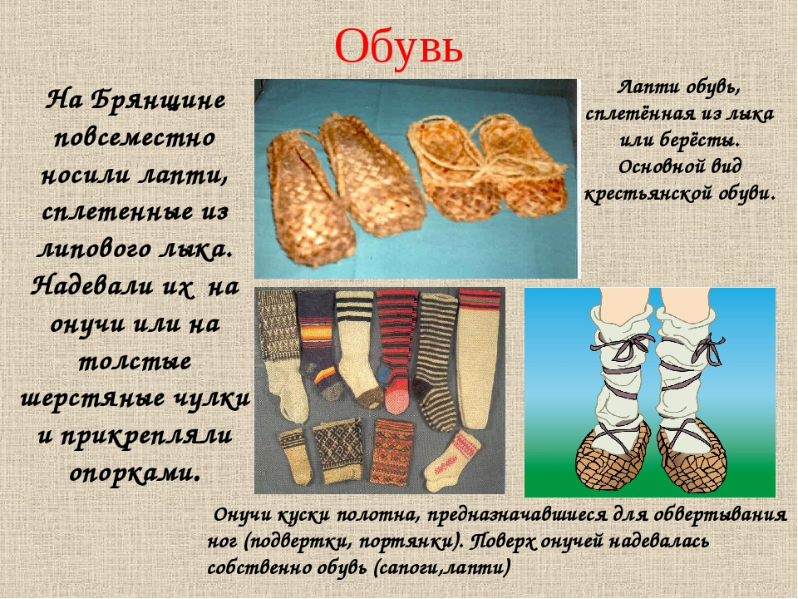
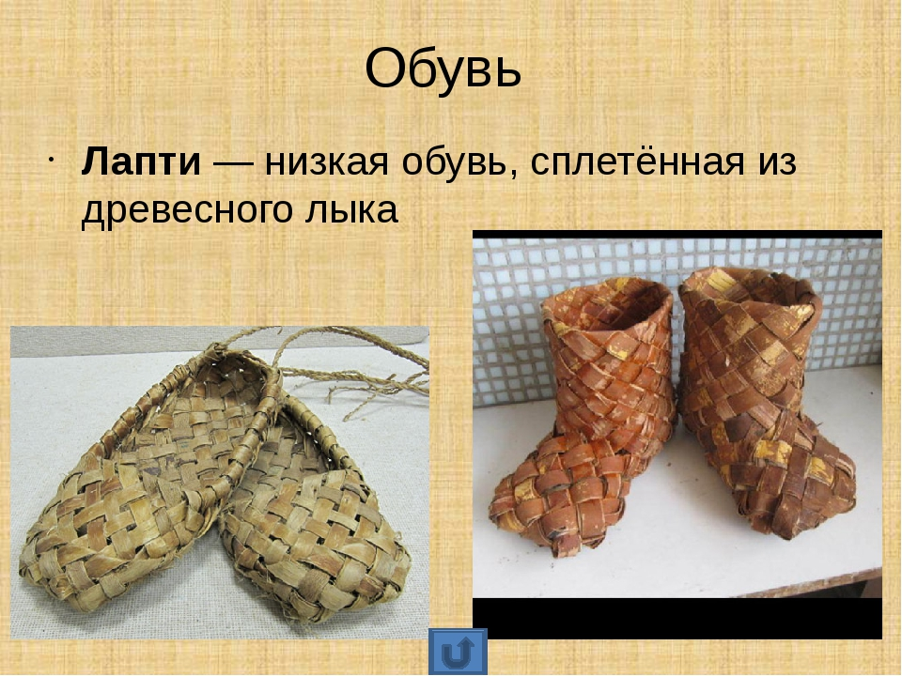
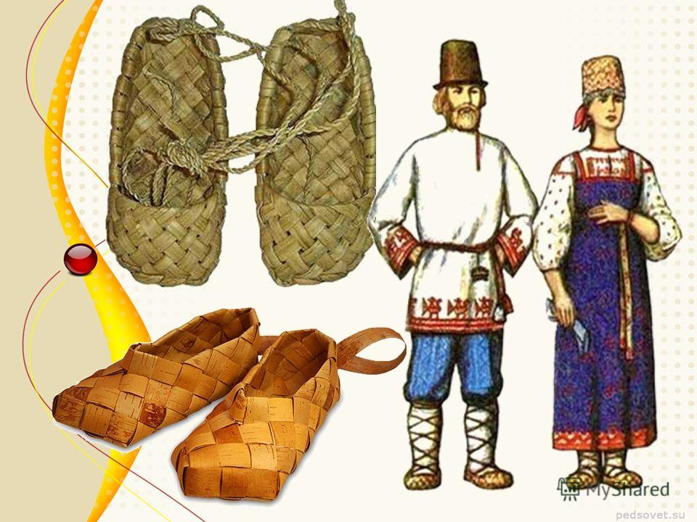
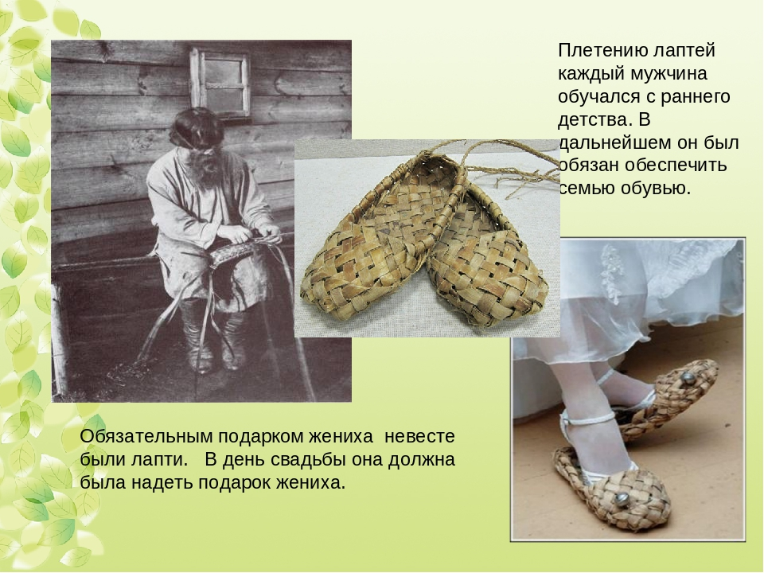
ЛАПТИ

Slide 15
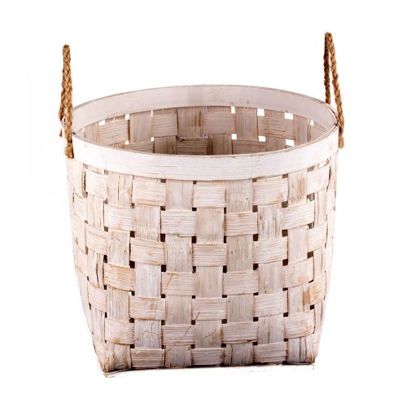
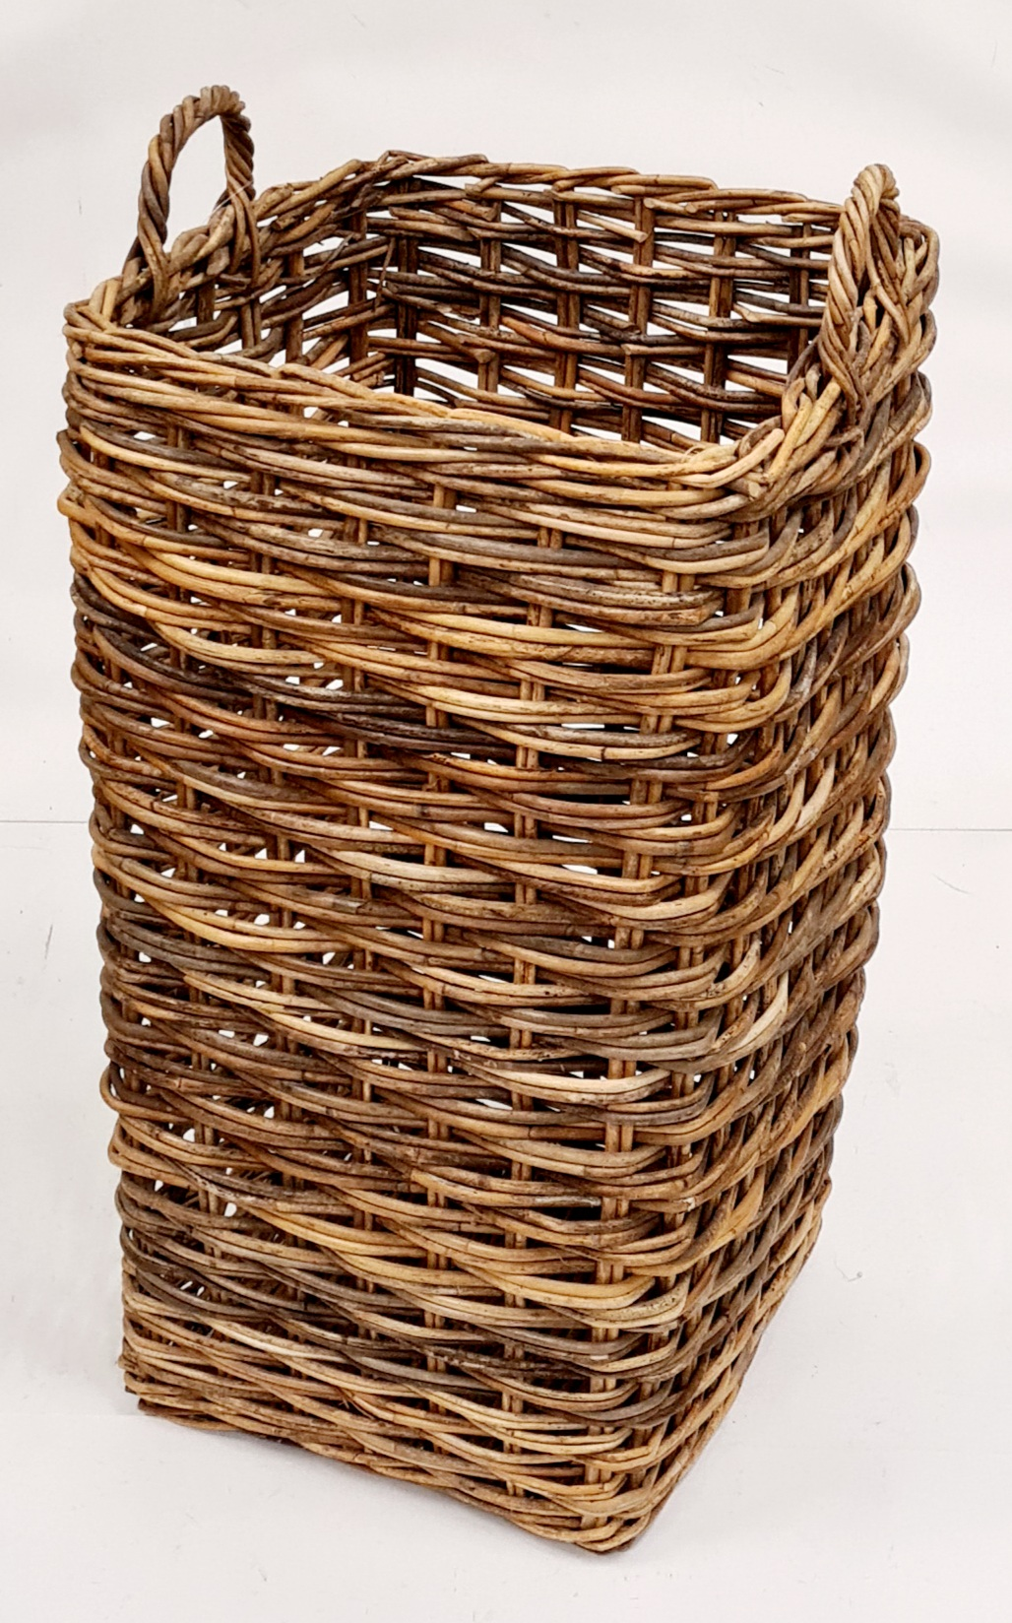
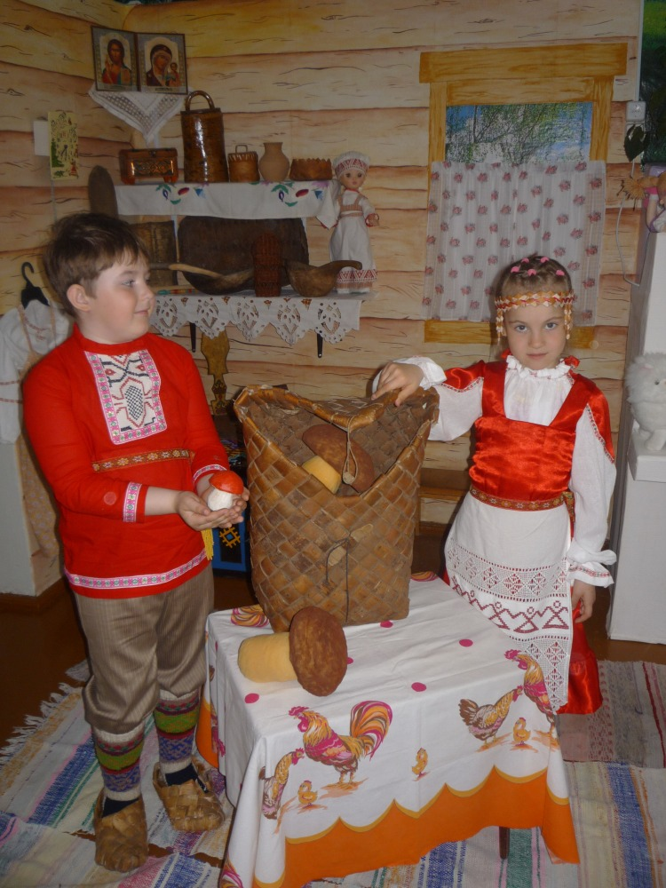
ПЛЕТЕНЫЕ КОРЗИНЫ

Slide 16
УТЮГ

Slide 17
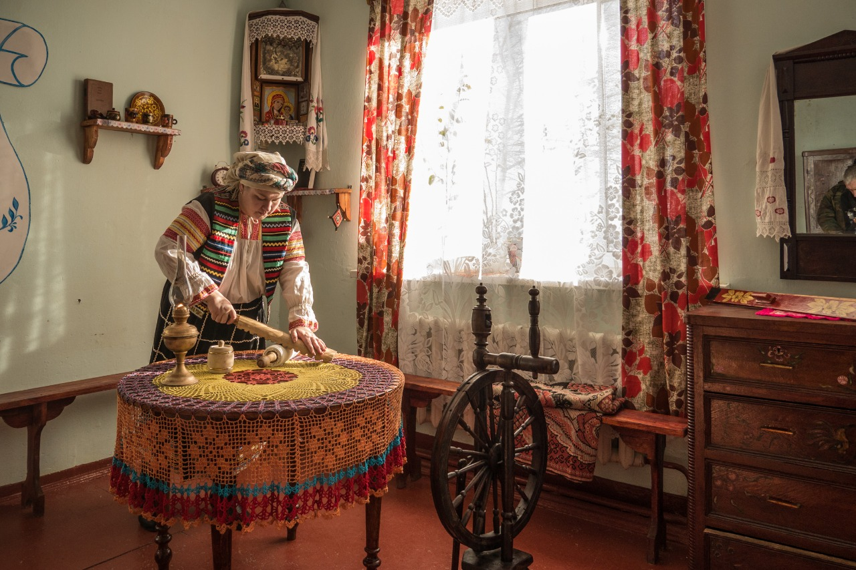
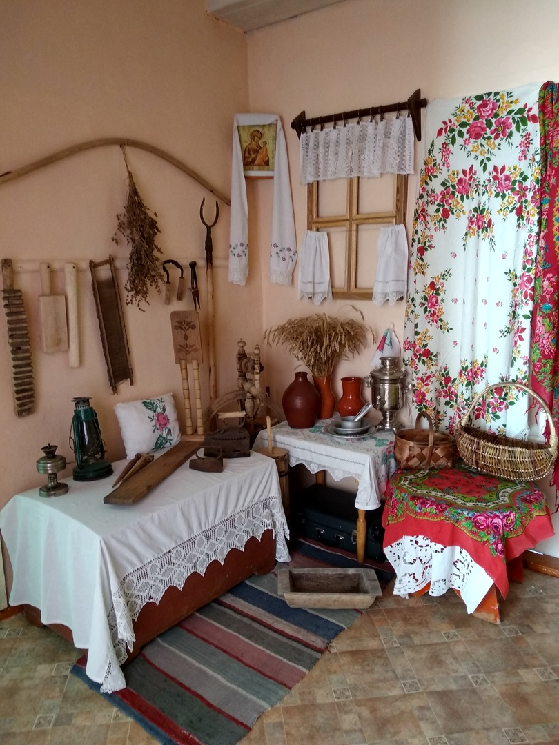
Рабочие руки не знают скуки.

Slide 18
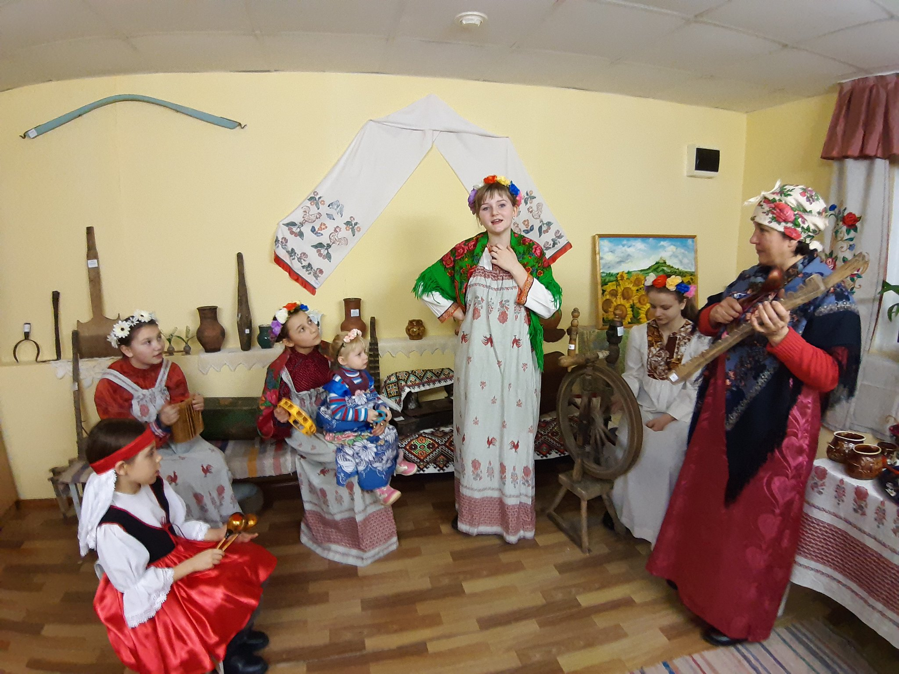
Сделал дело – гуляй смело.

Slide 19
Такие вещи – это произведения прикладного искусства, поэтому для того, чтобы оно не было утрачено, организуются выставки и собираются экспонаты в музеях.

